Slide 1


INSTITUTO POLITÉCNICO NACIONAL
ESCUELA SUPERIOR DE CÓMPUTO - IPN
TÓPICOS SELECTOS DE ALGORITMOS BIOINSPIRADOS
OPTIMIZACIÓN CON RESTRICCIONES
Presenta
Dr. DANIEL MOLINA PÉREZ
danielmolinaperez90@gmail.com
CIUDAD DE MÉXICO

Slide 2
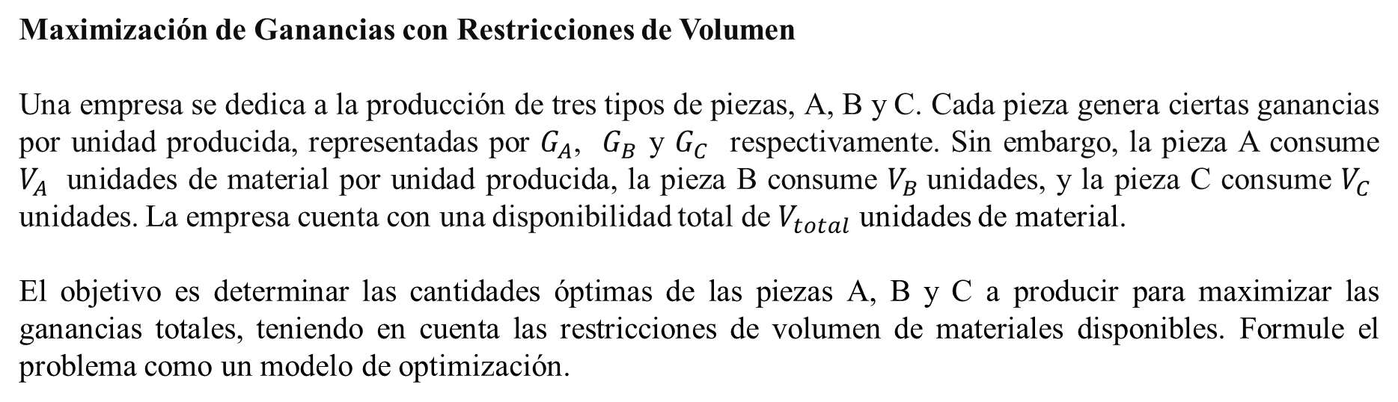
Optimización con restricciones
Maximización de Ganancias con Restricciones de Volumen
Una empresa se dedica a la producción de tres tipos de piezas, A, B y C. Cada pieza genera ciertas ganancias por unidad producida, representadas por $G_{A}$​, ​ $G_{B}$ y $G_{C}$ ​ respectivamente. Sin embargo, la pieza A consume $V_{A}$​ unidades de material por unidad producida, la pieza B consume $V_{B}$​unidades, y la pieza C consume $V_{C}$​ unidades. La empresa cuenta con una disponibilidad total de $V_{total}$ unidades de material.
El objetivo es determinar las cantidades óptimas de las piezas A, B y C a producir para maximizar las ganancias totales, teniendo en cuenta las restricciones de volumen de materiales disponibles. Formule el problema como un modelo de optimización.

Slide 3
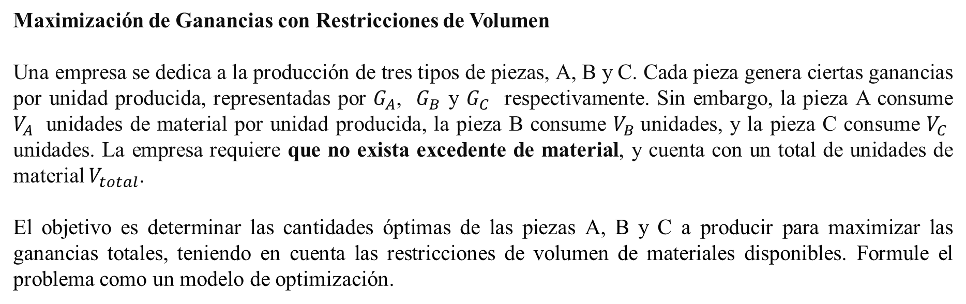
Optimización con restricciones
Maximización de Ganancias con Restricciones de Volumen
Una empresa se dedica a la producción de tres tipos de piezas, A, B y C. Cada pieza genera ciertas ganancias por unidad producida, representadas por $G_{A}$​, ​ $G_{B}$ y $G_{C}$ ​ respectivamente. Sin embargo, la pieza A consume $V_{A}$​ unidades de material por unidad producida, la pieza B consume $V_{B}$​unidades, y la pieza C consume $V_{C}$​ unidades. La empresa requiere que no exista excedente de material, y cuenta con un total de unidades de material $V_{total}$.
El objetivo es determinar las cantidades óptimas de las piezas A, B y C a producir para maximizar las ganancias totales, teniendo en cuenta las restricciones de volumen de materiales disponibles. Formule el problema como un modelo de optimización.

Slide 4
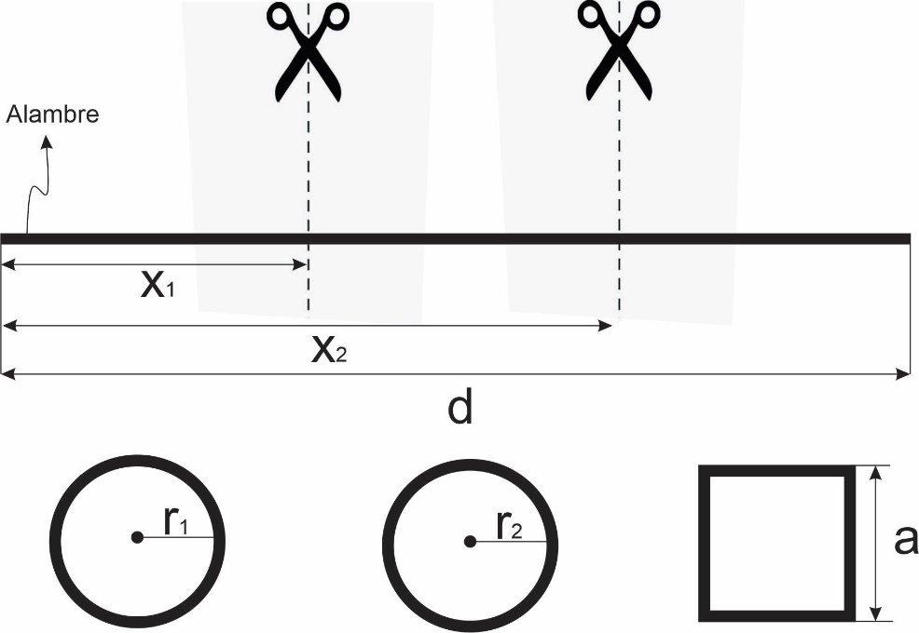
Optimización con restricciones
Minimización de área por múltiples cortes
Un trozo de alambre de longitud L se va a cortar en tres partes. Dos porciones para ser dobladas en la forma de un círculo, y la otra en la forma de un cuadrado. ¿En qué puntos se debe cortar el alambre para que la suma de las áreas delimitadas por los círculos y el cuadrado sea la menor posible?

Slide 5
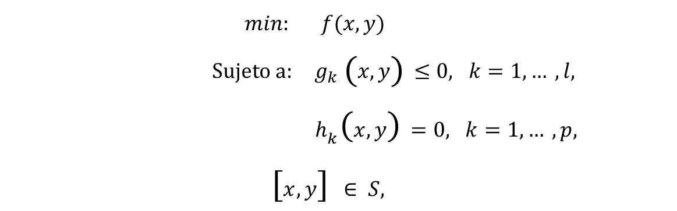
Optimización con restricciones
 | $min⁡: f(x, y)$ $Sujeto a: g_{k} \left(x, y\right)≤0, k=1,… , l,$ $h_{k}\left(x, y\right)=0, k=1,… , p,$ $$\left[x, y\right] ∈ S,$$
Donde $S$ es el espacio de las variables de decisión, $f\left(x, y\right)$ es la función objetivo, $g_{k} \left(x, y\right)$ es la k-ésima restricción de desigualdad, y $h_{k}\left(x, y\right)$ es la $\left(k\right)$ésima restricción de igualdad.

Slide 6
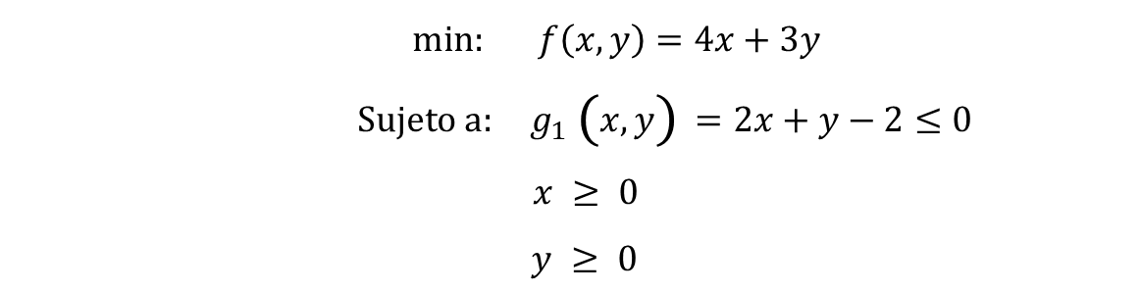
Espacio de búsqueda: Región factibles y región no factible
 | $min: f\left(x, y\right)=4x+3y$ $Sujeto a: g_{1} \left(x, y\right)=2x+y−2≤0$ $$x ≥ 0$$ $y ≥ 0$
y
0
x

Slide 7
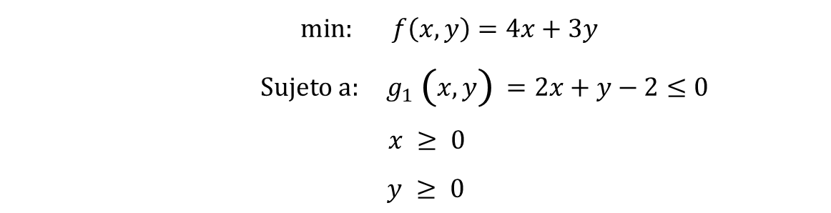
Espacio de búsqueda: Región factibles y región no factible
y
 | $min: f\left(x, y\right)=4x+3y$ $Sujeto a: g_{1} \left(x, y\right)=2x+y−2≤0$ $$x ≥ 0$$ $y ≥ 0$
2
Región factible
0
1
x
Región Factible: La región factible es el conjunto de todos los puntos posibles (conjuntos de valores de las variables de decisión) de un problema de optimización que satisface las restricciones del problema
Región No Factible: La región no factible es el conjunto de todos los puntos que violan al menos una de las restricciones del problema de optimización

Slide 8
soluciones factibles y no factibles
y
 | $min: f\left(x, y\right)=4x+3y$ $Sujeto a: g_{1} \left(x, y\right)=2x+y−2≤0$ $$x ≥ 0$$ $y ≥ 0$
2
0
1
x

Slide 9
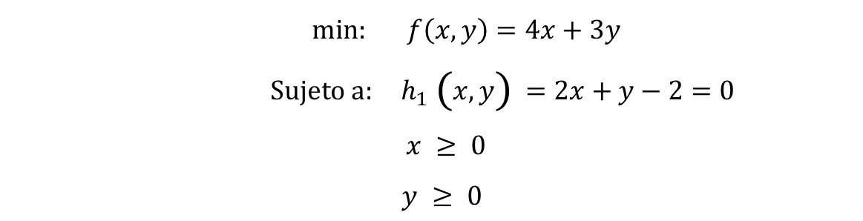
Espacio de búsqueda: Región factibles y región no factible
 | $min: f\left(x, y\right)=4x+3y$ $Sujeto a: h_{1} \left(x, y\right)=2x+y−2=0$ $$x ≥ 0$$ $y ≥ 0$
y
2
Región factible?
0
1
x

Slide 10
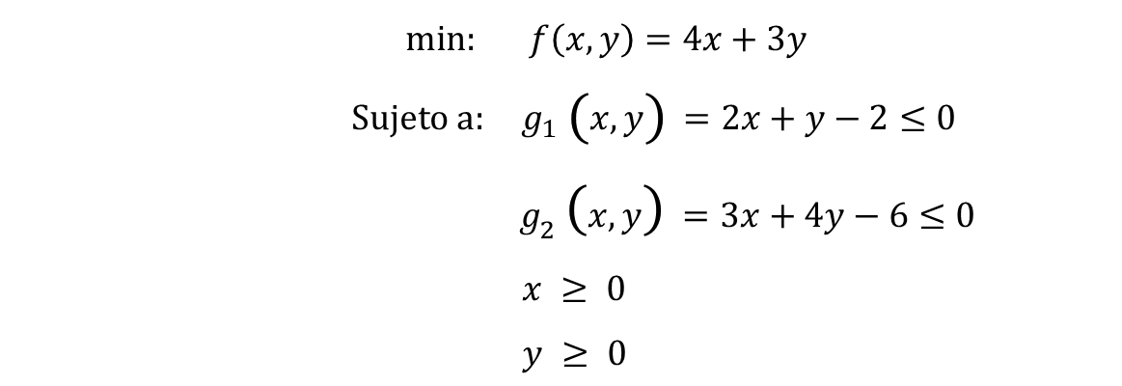
Espacio de búsqueda: Región factibles y región no factible
 | $min: f\left(x, y\right)=4x+3y$ $Sujeto a: g_{1} \left(x, y\right)=2x+y−2≤0$ $$g_{2} \left(x, y\right)=3x+4y−6≤0$$ $x ≥ 0$ $y ≥ 0$
y
0
x

Slide 11
Espacio de búsqueda: Región factibles y región no factible
 | $min: f\left(x, y\right)=4x+3y$ $Sujeto a: g_{1} \left(x, y\right)=2x+y−2≤0$ $$g_{2} \left(x, y\right)=3x+4y−6≤0$$ $x ≥ 0$ $y ≥ 0$
y
2
3/2
Región factible
0
1
2
x

Slide 12
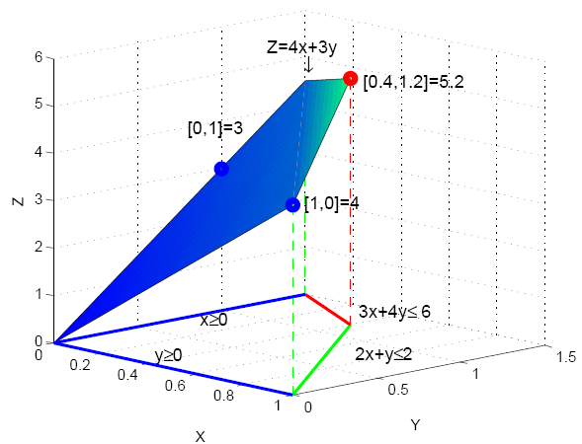
Espacio de búsqueda: Región factibles y región no factible
 | $min: f\left(x, y\right)=4x+3y$ $Sujeto a: g_{1} \left(x, y\right)=2x+y−2≤0$ $$g_{2} \left(x, y\right)=3x+4y−6≤0$$ $x ≥ 0$ $y ≥ 0$

Slide 13
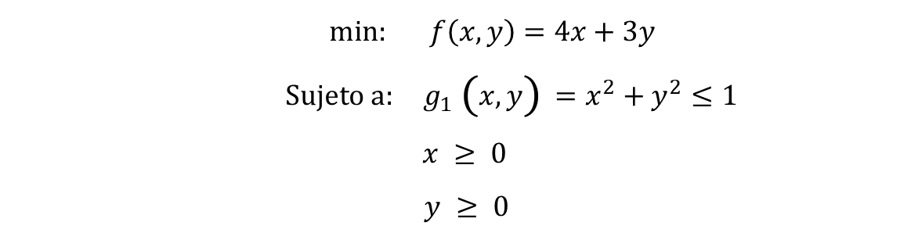
Espacio de búsqueda: Región factibles y región no factible
 | $min: f\left(x, y\right)=4x+3y$ $Sujeto a: g_{1} \left(x, y\right)=x^{2}+y^{2}≤1$ $$x ≥ 0$$ $y ≥ 0$
y
0
x

Slide 14
Espacio de búsqueda: Región factibles y región no factible
 | $min: f\left(x, y\right)=4x+3y$ $Sujeto a: g_{1} \left(x, y\right)=x^{2}+y^{2}≤1$ $$x ≥ 0$$ $y ≥ 0$
y
1
Región factible
1
0
x

Slide 15
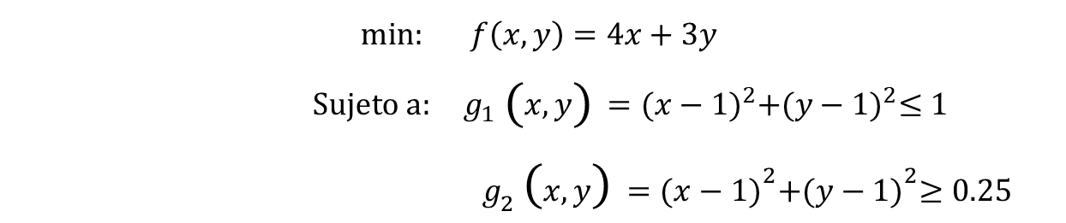
Espacio de búsqueda: Región factibles y región no factible
 | $min: f\left(x, y\right)=4x+3y$ $Sujeto a: g_{1} \left(x, y\right)={(x−1)}^{2}+{(y−1)}^{2}≤1$ $$g_{2} \left(x, y\right)={(x−1)}^{2}+{(y−1)}^{2}≥0.25$$
y
1
1
0
x

Slide 16
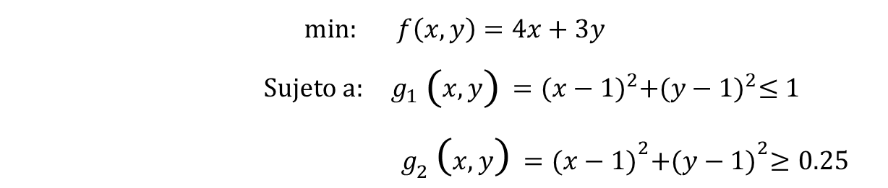
Espacio de búsqueda: Región factibles y región no factible
 | $min: f\left(x, y\right)=4x+3y$ $Sujeto a: g_{1} \left(x, y\right)={(x−1)}^{2}+{(y−1)}^{2}≤1$ $$g_{2} \left(x, y\right)={(x−1)}^{2}+{(y−1)}^{2}≥0.25$$
y
Región factible
1
1
0
x

Slide 17
Manejo de restricciones
Por lo general los algoritmos bioinspirados son diseñados para resolver problemas sin restricciones, por lo que tenemos que diseñar algún mecanismo que permita incorporar la información pertinente sobre la violación de restricciones en la función de aptitud. Estos mecanismos son conocidos como manejadores de restricciones.

Slide 18
1. Pena de muerte
En las estrategias evolutivas ha sido popular una técnica a la que se le conoce como “pena de muerte”, y que consiste en asignar una aptitud arbitrariamente mala (denotado como η) a un individuo que no sea factible, solo considerar el verdadero valor de la función para los individuos factibles.
Análisis
Esta técnica es muy eficiente porque no tenemos que re-calcular las restricciones o la función objetivo ni tenemos que reparar a los individuos no factibles. Sin embargo, tiene varios inconvenientes. Por ejemplo, si la población inicial no tiene ningún individuo factible, la búsqueda no progresará (habrá estancamiento) porque todos los individuos tendrán la misma aptitud. Algunos autores han explorado esta técnica, concluyendo que solo puede usarse en espacios de búsqueda convexos y en aquellos casos en los que la zona factible constituya una parte razonablemente grande del espacio total de búsqueda. Asimismo, esta técnica sólo puede lidiar con restricciones de desigualdad.

Slide 19
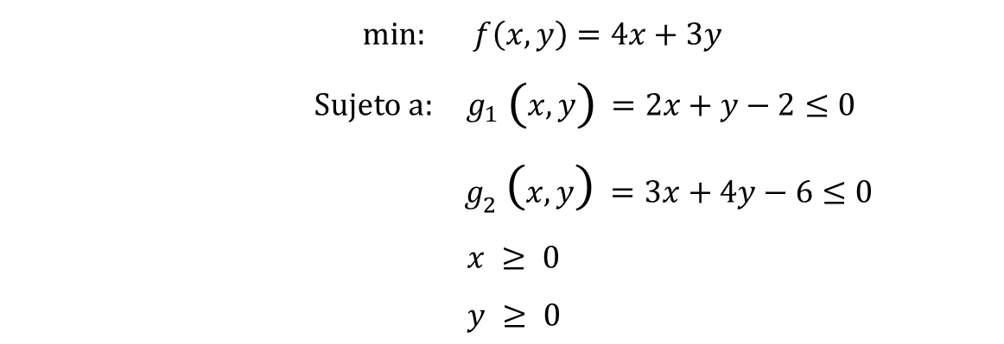
1. Pena de muerte
Método
1. Evaluamos cada solución en el conjunto de restricciones. Si la solución viola al menos una restricción su aptitud es cero
y
Ejemplo: individuo [0 2]
2
 | $min: f\left(x, y\right)=4x+3y$ $Sujeto a: g_{1} \left(x, y\right)=2x+y−2≤0$ $$g_{2} \left(x, y\right)=3x+4y−6≤0$$ $x ≥ 0$ $y ≥ 0$
3/2
Región factible
0
1
2
x

Slide 20

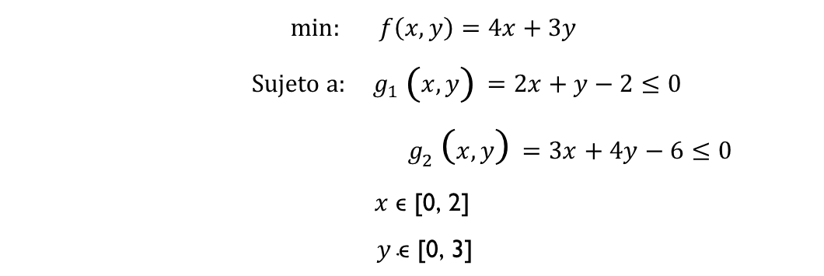


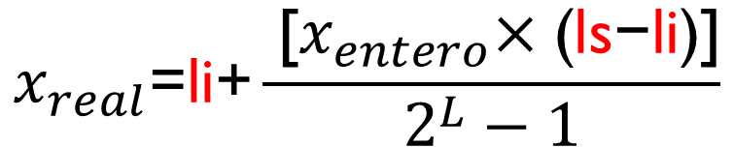

1. Pena de muerte
Ejercicio: Calcula la aptitud de cada individuo del siguiente problema usando pena de muerte como manejador de restricciones con $η=1×10E6$. Cada individuo está codificado con 5 bits con una precisión de 1 lugares decimales.
Población en bits
Población en reales
$$g_{1}(x,y)$$
$$g_{2}(x,y)$$
$$f\left(x, y\right)$$
$$f_{PM}\left(x, y\right)$$
 | $min: f\left(x, y\right)=4x+3y$ $Sujeto a: g_{1} \left(x, y\right)=2x+y−2≤0$ $$g_{2} \left(x, y\right)=3x+4y−6≤0$$ $x \text{ϵ} \text{[}\text{0}\text{, 2]}$ $y \text{ϵ} \text{[}\text{0}\text{, }\text{3}\text{]}$
Ind 1 | 0 | 0 | 1 | 1 | 0 | 0 | 1 | 0 | 0 | 1
Ind 2 | 1 | 0 | 0 | 0 | 1 | 0 | 0 | 0 | 0 | 1
Ind 3 | 0 | 0 | 0 | 1 | 0 | 1 | 0 | 0 | 0 | 0
Ind 4 | 0 | 1 | 1 | 0 | 0 | 1 | 0 | 1 | 1 | 0
Ind 1
Ind 2
Ind 3
Ind 4
$$x_{real}\text{=}\text{li}\text{+}\frac{ \text{[}x_{entero}\text{×} \text{(}\text{ls}\text{−}\text{li}\text{)]}}{2^{L}−1}$$

Slide 21
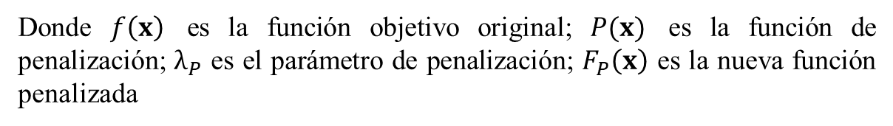

1. Métodos de PENALIZACIÓN
Estos métodos funcionan agregando términos de penalización a la función objetivo del problema, de modo que las violaciones de las restricciones se reflejen en un aumento en el valor de la función objetivo. Cuando una solución propuesta viola una restricción, se le asigna una penalización proporcional a la magnitud de la violación.
La idea es transformar el problema original con restricciones en un problema sin restricciones, pero con una función objetivo modificada que penaliza las violaciones de las restricciones. Luego, se aplica un algoritmo de optimización estándar para encontrar el óptimo de esta nueva función objetivo modificada.
La función objetivo empleada por estos métodos tiene la siguiente forma:
 | $$F_{P}\left(x\right)=f\left(x\right)+λ_{P}P(x)$$
Donde $f\left(x\right)$ es la función objetivo original; $P(x)$ es la función de penalización; $λ_{P}$ es el parámetro de penalización; $F_{P}\left(x\right)$ es la nueva función penalizada

Slide 22
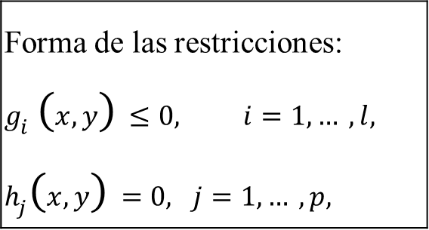
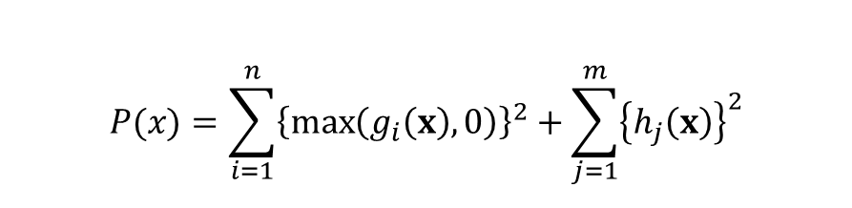
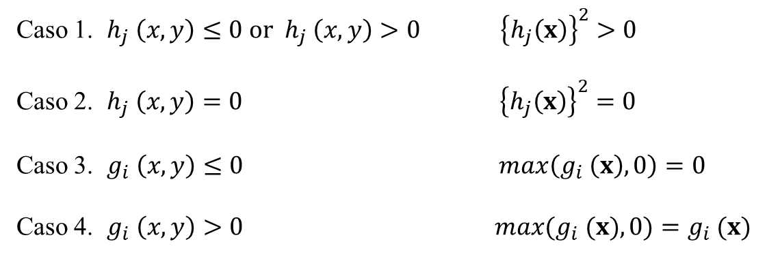
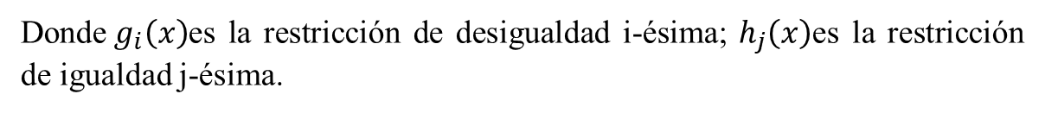
1. PENALIZACIÓN exterior
 | Forma de las restricciones: $$g_{i} \left(x, y\right)≤0, i=1,… , l,$$ $h_{j}\left(x, y\right)=0, j=1,… , p,$
En este método la penalización viene dada de la siguiente forma:
 | $$P(x)=\sum_{i=1}^{n}{{\left\{\max\left(g_{i}\left(x\right),0\right)\right\}}^{2}}+\sum_{j=1}^{m}{{\left\{h_{j}\left(x\right)\right\}}^{2}}$$
Donde$g_{i}\left(x\right)$es la restricción de desigualdad i-ésima; $h_{j}\left(x\right)$es la restricción de igualdad j-ésima.
Caso 1. $h_{j} \left(x, y\right)≤0 or h_{j} \left(x, y\right)>0 {\left\{h_{j}\left(x\right)\right\}}^{2}>0$
Caso 2. $h_{j} \left(x, y\right)=0 {\left\{h_{j}\left(x\right)\right\}}^{2}=0$
Caso 3. $g_{i} \left(x, y\right)≤0 \max\left(g_{i} \left(x\right),0\right)=0$
Caso 4. $g_{i} \left(x, y\right)>0 max⁡(g_{i} (x),0)=g_{i} (x)$

Slide 23




Efecto del parámetro de penalización
 | $${ g}_{1} \left(x\right)=a−x≤0$$ $$g_{2}\left(x\right)=x−b≤0$$
 | $$F_{P}\left(x\right)=f\left(x\right)+λ_{P}P(x)$$
$$λ_{P}=1$$
$$λ_{P}=0.1$$
a
b

Slide 24




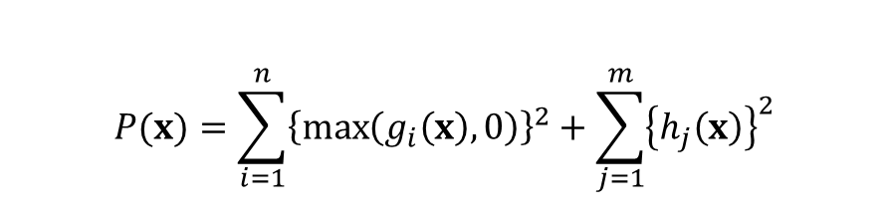




1. Penalización exterior
Ejercicio: Calcula la aptitud de cada individuo del siguiente problema usando penalización externa como manejador de restricciones con$λ_{P}=10$.
$$f\left(x, y\right)$$
$$g_{1}(x,y)$$
$$g_{2}(x,y)$$
 | $min: f\left(x, y\right)=4x+3y$ $s. a: g_{1} \left(x, y\right)=2x+y−2≤0$ $g_{2} \left(x, y\right)=3x+4y−6≤0$ $x \text{ϵ} \text{[}\text{0}\text{, 2]}$ $y \text{ϵ} \text{[}\text{0}\text{, }\text{3}\text{]}$
Población en reales
$$\max\left(g_{1}\left(x\right),0\right)$$
$$\max\left(g_{2}\left(x\right),0\right)$$
$$P(x,y)$$
$$F_{P}\left(x,y\right)$$
Ind 1 | 0.387 | 0.871
Ind 2 | 1.097 | 0,097
Ind 3 | 0.129 | 1.548
Ind 4 | 0.774 | 2.129
 | $$F_{P}\left(x\right)=f\left(x\right)+λ_{P}P(x)$$
 | $$P(x)=\sum_{i=1}^{n}{{\left\{\max\left(g_{i}\left(x\right),0\right)\right\}}^{2}}+\sum_{j=1}^{m}{{\left\{h_{j}\left(x\right)\right\}}^{2}}$$

Slide 25
1. Penalización exterior
Ventajas y desventajas:
Facilidad de implementación: La penalización externa es relativamente fácil de implementar en algoritmos de optimización existentes. Se puede agregar directamente a la función objetivo para tener en cuenta las violaciones de las restricciones.
Flexibilidad: Permite a los algoritmos de optimización continuar explorando soluciones incluso cuando se violan algunas restricciones. Esto puede ser útil cuando las restricciones son difíciles de satisfacer o cuando no se conocen con precisión.
Desventajas:
Distorsión de la solución óptima: La penalización externa puede distorsionar la solución óptima al favorecer soluciones que violan las restricciones pero que tienen un valor de función objetivo más bajo. Esto puede conducir a soluciones subóptimas o no factibles en el mundo real.
Sensibilidad a la magnitud de las penalizaciones: La efectividad de la técnica de penalización externa depende de la elección adecuada de los coeficientes de penalización. Si las penalizaciones son demasiado pequeñas, las violaciones de las restricciones pueden no ser castigadas lo suficiente para influir en la búsqueda de soluciones. Por otro lado, si las penalizaciones son demasiado grandes, pueden distorsionar demasiado la función objetivo y llevar a soluciones no realistas.
Convergencia lenta o no convergencia: En algunos casos, la técnica de penalización externa puede hacer que los algoritmos de optimización converjan lentamente o incluso que no converjan en absoluto, especialmente si las penalizaciones son demasiado agresivas o si las restricciones son muy estrictas.

Slide 26

Servicios médicos
Tres servicios médicos constan de 10, 6 y 4 médicos respectivamente; cada médico atiende como máximo a 10 pacientes. El coste de cada paciente es en el Servicio1 de 10 €/día, en el Servicio2 de 20 €/día y en el Servicio3 de 25 €/día, y el presupuesto total diario de los tres servicios de 2400 €. Además, entre los dos primeros servicios deben tratar como mínimo el doble de pacientes que el Servicio3.
Plantear el problema de optimización para obtener el mayor beneficio posible derivado de los servicios del hospital.

Slide 27

Construcción de residencias estudiantiles
El ayuntamiento de un municipio va a construir una residencia para estudiantes con dos tipos de habitaciones, pequeñas y grandes, con capacidad para 2 y 4 estudiantes respectivamente. Dadas las necesidades existentes, para que el proyecto resulte factible, el número total de habitaciones debe ser como mucho 400. Debe instalarse una capacidad mínima para 1200 estudiantes. Las habitaciones pequeñas deben ser al menos el 40% del total de habitaciones. El coste de construcción de cada habitación pequeña es de 40000 $ y de cada habitación grande 60000 $. La corporación pretende minimizar el coste de construcción.
Plantear el problema de optimización.

Slide 28
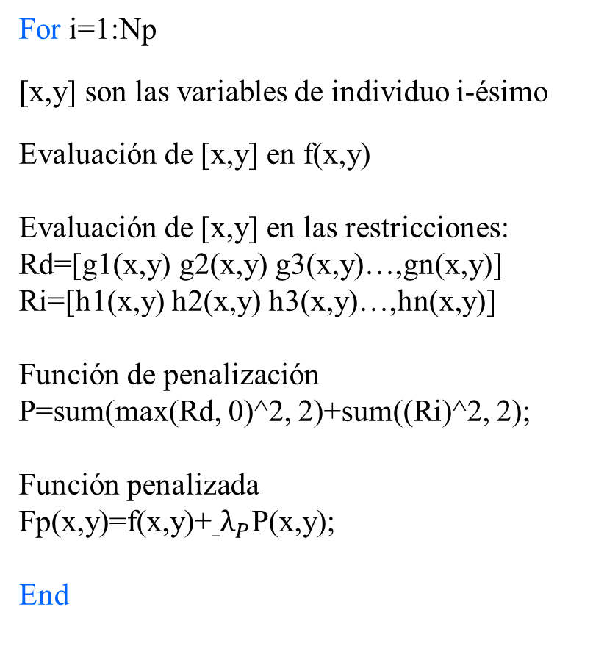

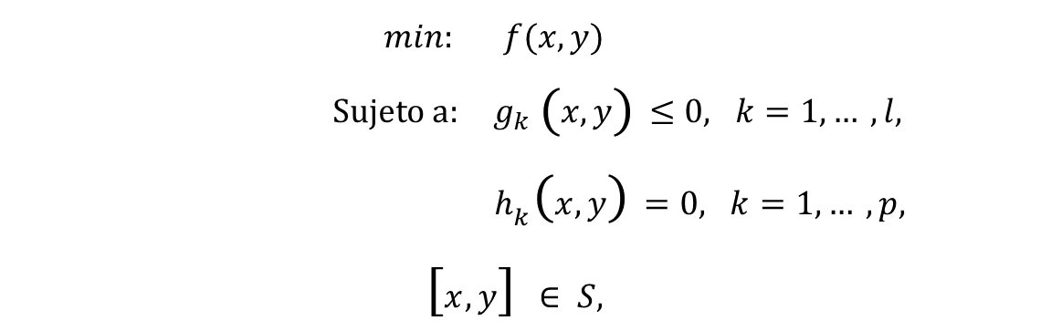
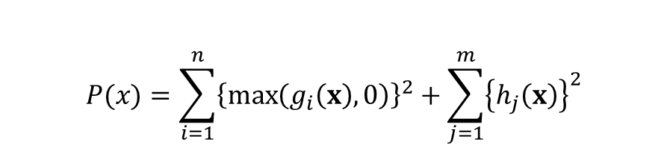
Penalización exterior: Pseudocódigo
For i=1:Np
[x,y] son las variables de individuo i-ésimo
Evaluación de [x,y] en f(x,y)
Evaluación de [x,y] en las restricciones:
Rd=[g1(x,y) g2(x,y) g3(x,y)…,gn(x,y)]
Ri=[h1(x,y) h2(x,y) h3(x,y)…,hn(x,y)]
Función de penalización
P=sum(max(Rd, 0)^2, 2)+sum((Ri)^2, 2);
Función penalizada
Fp(x,y)=f(x,y)+ $λ_{P}$P(x,y);
End
 | $min⁡: f(x, y)$ $Sujeto a: g_{k} \left(x, y\right)≤0, k=1,… , l,$ $h_{k}\left(x, y\right)=0, k=1,… , p,$ $$\left[x, y\right] ∈ S,$$
Penalización
 | $$F_{P}\left(x\right)=f\left(x\right)+λ_{P}P(x)$$
 | $$P(x)=\sum_{i=1}^{n}{{\left\{\max\left(g_{i}\left(x\right),0\right)\right\}}^{2}}+\sum_{j=1}^{m}{{\left\{h_{j}\left(x\right)\right\}}^{2}}$$

